Slide 1
懸吊行程偵測之 動態避震控制系統
107年度全國微電腦應用系統設計創作競賽
報告人員：
王信驊、蔡明智、吳家宏、戴佑宗

Slide 2
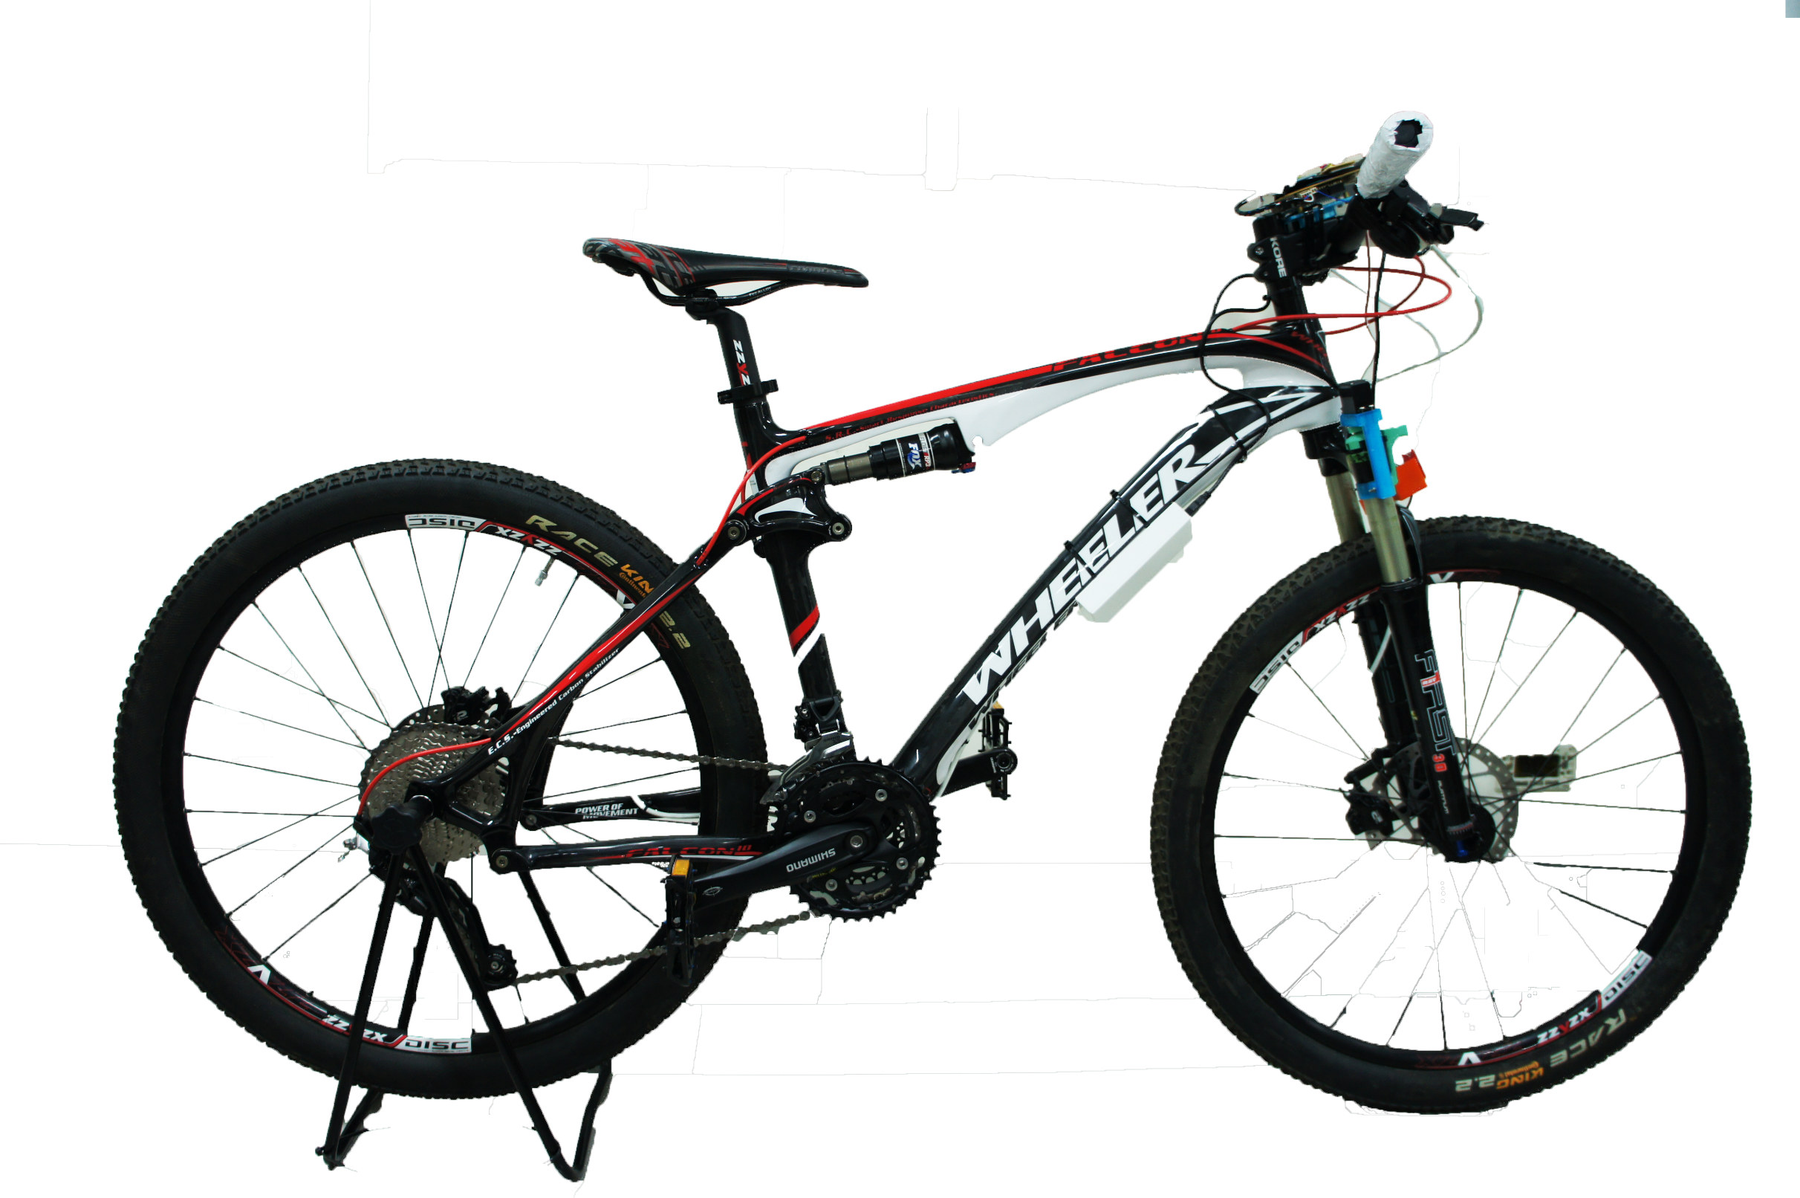
作品特色
自動偵測路面調整阻尼旋鈕
偵測車體懸空調整阻尼旋鈕
偵測緊急煞車調整阻尼旋鈕
偵測車體上坡調整阻尼旋鈕
偵測車體靜止調整阻尼旋鈕

